Slide 1
TOÁN 2

Slide 2



KHỞI ĐỘNG
Các em hãy trả lời đúng các câu hỏi để nhận những phong bao lì xì may mắn nhé.

Slide 3











Notes:
Click vào phong bao lì xì để tới câu hỏi
Tại câu hỏi, click vào con hổ để quay về
Chơi xong click vào mũi tên để đi tới bài học

Slide 4


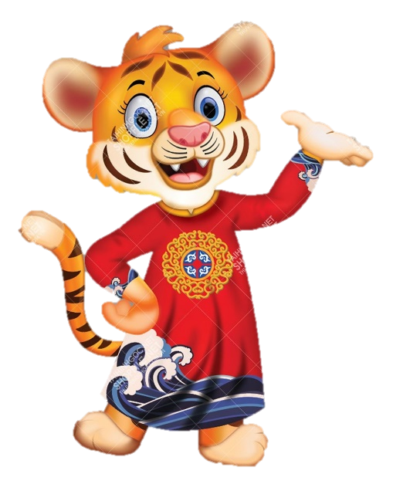
2 x 5 = ?
A. 11
C. 10
B. 2
D. 5

Slide 5


2 x 10= ?
A. 20
C. 15
B. 2
D. 10

Slide 6

2 x 4 = ?
A. 4
C. 2
B. 9
D. 8

Slide 7
START
2 x 8 = ?
A. 5
C. 8
B. 16
D. 12

Slide 8

2 x 7 = ?
A. 14
C. 7
B. 9
D. 25

Slide 9

CHỦ ĐỀ 8
PHÉP NHÂN, PHÉP CHIA
BÀI 38: BẢNG NHÂN 2

Slide 10

Thứ hai ngày 24 tháng 1 năm 2022
TǨn
Bài 39: Bảng nhân 2 (tiết 2)

Slide 11








YÊU CẦU CẦN ĐẠT
Ôn bảng nhân 2, vận dụng tính nhẩm
Thực hiện tính trong trường hợp có 2 dấu phép tính.
Thực hiện giải toán.
Notes:
Thầy cô gõ mục tiêu theo bài giảng của mình vào ô text

Slide 12
Tiết 2: Luyện tập

Slide 13
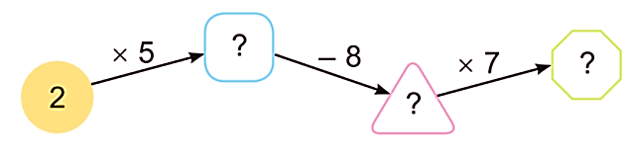
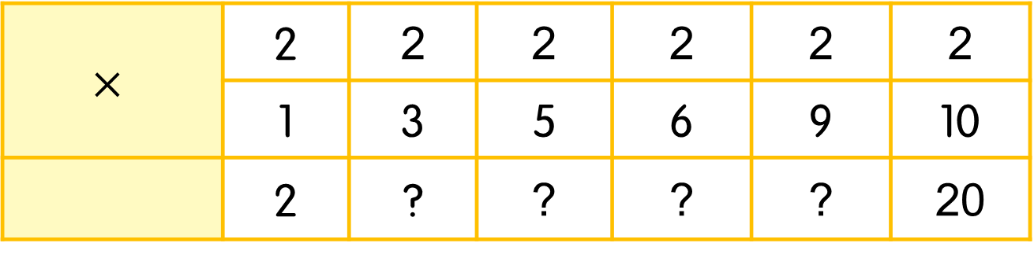
1
Số
?
a)
$$×$$ | 2 | 2 | 2 | 2 | 2 | 2
 | 1 | 3 | 5 | 6 | 9 | 10
 | 2 | ? | ? | ? | ? | 20
6
10
12
18
b)
10
14
2

Slide 14
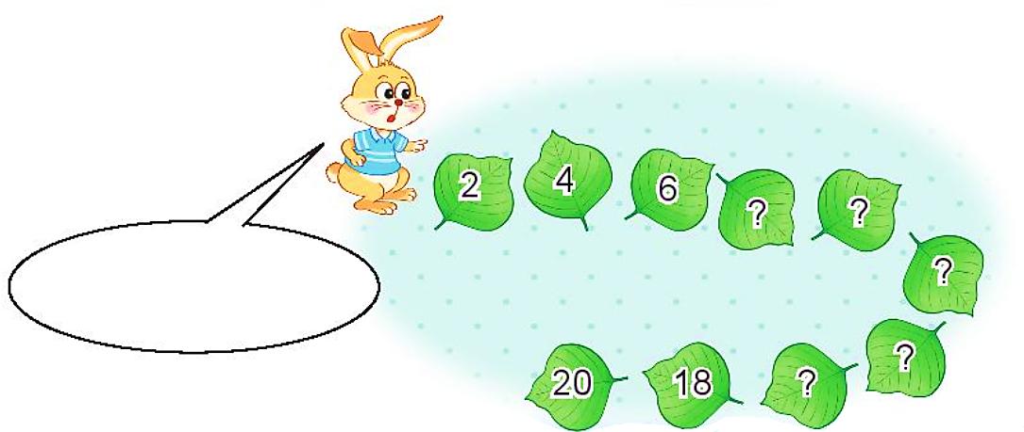
2
Đếm thêm 2 rồi nêu số còn thiếu.
8
10
Hai, bốn, sáu,..., mười tám, hai mươi.
12
14
16

Slide 15
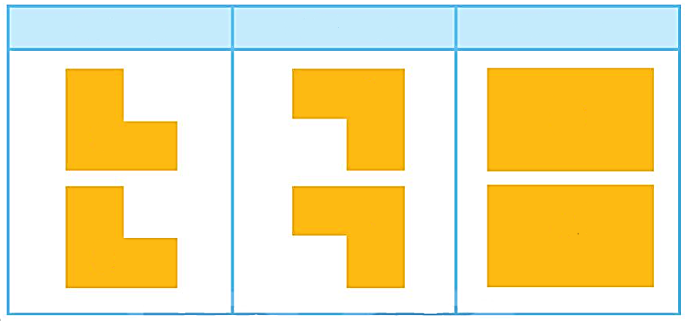
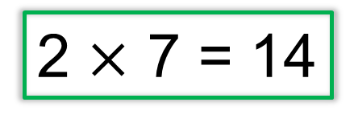
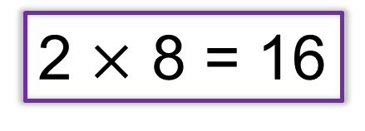
3
Từ các thừa số và tích dưới đây, em hãy lập các phép nhân thích hợp.
Thừa số
Thừa số
Tích
7
16
2
8
14
2
2 $×$ 8 = 16
2 $×$ 7 = 14

Slide 16
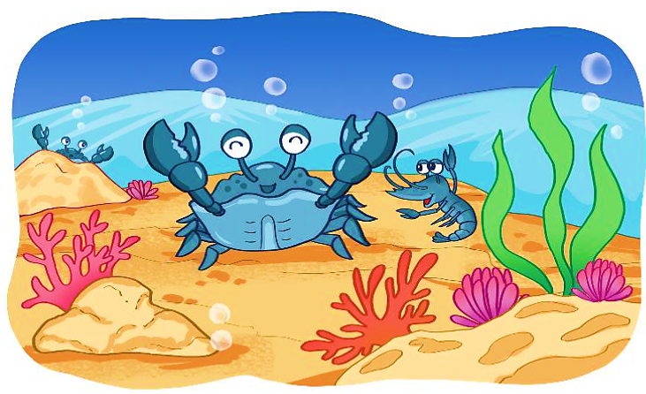


4
Một con cua có 2 cái càng.
a) 5 con cua có bao nhiêu cái càng?
b) 7 con cua có bao nhiêu cái càng?
Bài giải
Bài giải
Số càng của 5 con cua là:
Số càng của 7 con cua là:
?
?
14
?
10
2
7
?
5
?
$×$ = (cái càng)
2 $×$ = (cái càng)
?
?
10
14
Đáp số: cái càng.
Đáp số: cái càng.

Slide 17
HOẠT ĐỘNG TIẾP NỐI
-Ôn và học thuộc bảng nhân 2
-Chuẩn bị bài bảng nhân 5

